Slide 1

Нравственно-патриотическое воспитание младших дошкольников.
Муниципальное дошкольное образовательное автономное учреждение «Детский сад № 46 общеразвивающего вида с приоритетным осуществлением художественно – эстетического развития воспитанников «Фантазеры» г. Орска»
Воспитатель 1 кв. к.
Ефремова Татьяна Владимировна

Slide 2

1. Введение. Чувство Родины.
Дошкольный возраст, по утверждению психологов – лучший период для формирования любви к Родине.
Чувство Родины начинается у ребенка с отношения к семье, к самым близким людям - к матери, отцу, бабушке, дедушке. Это корни, связывающие его с родным домом и ближайшим окружением.
Чувство Родины начинается с восхищения тем, что видит перед собой малыш, чему он изумляется и что вызывает отклик в его душе. И хотя многие впечатления еще не осознаны им глубоко, но, пропущенные через детское восприятие, они играют огромную роль, в становлении личности патриота.
В Концепции патриотического воспитания граждан Российской Федерации (Государственная программа «Патриотическое воспитание граждан Российской Федерации на 2016 - 2020 годы», Постановление Правительства РФ от 01.01.01 г. № 000) говорится: «Патриотизм проявляется в поступках и в деятельности человека. Зарождаясь из любви к своей "малой Родине", патриотические чувства, пройдя через целый ряд, этапов на пути к своей зрелости, поднимаются до общегосударственного патриотического самосознания, до осознанной любви к своему Отечеству».
Детям необходимо знать и изучать культуру своих предков. Именно акцент на знание истории народа, его культуры поможет в дальнейшем с уважением и интересом относиться к культурным традициям других народов.
Немалое значение для воспитания у детей интереса и любви к родному краю имеет ближайшее окружение. Постепенно ребенок знакомиться с детским садом, своей семьей, своей улицей, городом, а затем и со страной, ее столицей и символами.

Slide 3
2. Актуальность.
Проблема патриотического воспитания подрастающего поколения сегодня одна из наиболее актуальных.
Ребенок не рождается патриотом, он им становится. Патриотизм – это любовь к своей семье, родному краю, своей стране, чувство гордости и ответственности за родную страну, желание быть частью великой страны.
3. Формы проведения
- Непосредственно образовательная деятельность
- Беседы
- Художественное творчество
- Наблюдение, прогулки
- Развлечения

Slide 4
4. Цель и задачи.
Цель:
Формировать у детей дошкольного возраста патриотические отношения и чувства к своей семье, родному городу, к природе, культуре на основе исторических и природных особенностей родного края. Воспитание собственного достоинства как представителя своего народа, уважения к прошлому, настоящему, будущему родной страны.
Задачи:
Формирование гражданской позиции и патриотических чувств, к прошлому, настоящему и будущему, родного края, чувства гордости за свою Родину.
Воспитание у ребенка любви и привязанности к своей семье, родному дому, земле, где он родился.
Воспитание любви и уважения к своему народу, его обычаям, традициям.
Формирование основ экологической культуры, гуманного отношения ко всему живому.
Воспитание у дошкольников чувств уважения и заботы к Защитникам Отечества.
Воспитание здорового образа жизни.
Воспитание чувства уважения к профессиям и труду взрослых.
Развивать интерес к русским традициям и промыслам.
Знакомить детей с символами государства (герб, флаг, гимн).
Развивать чувство ответственности и гордости за достижения страны.

Slide 5
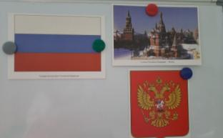
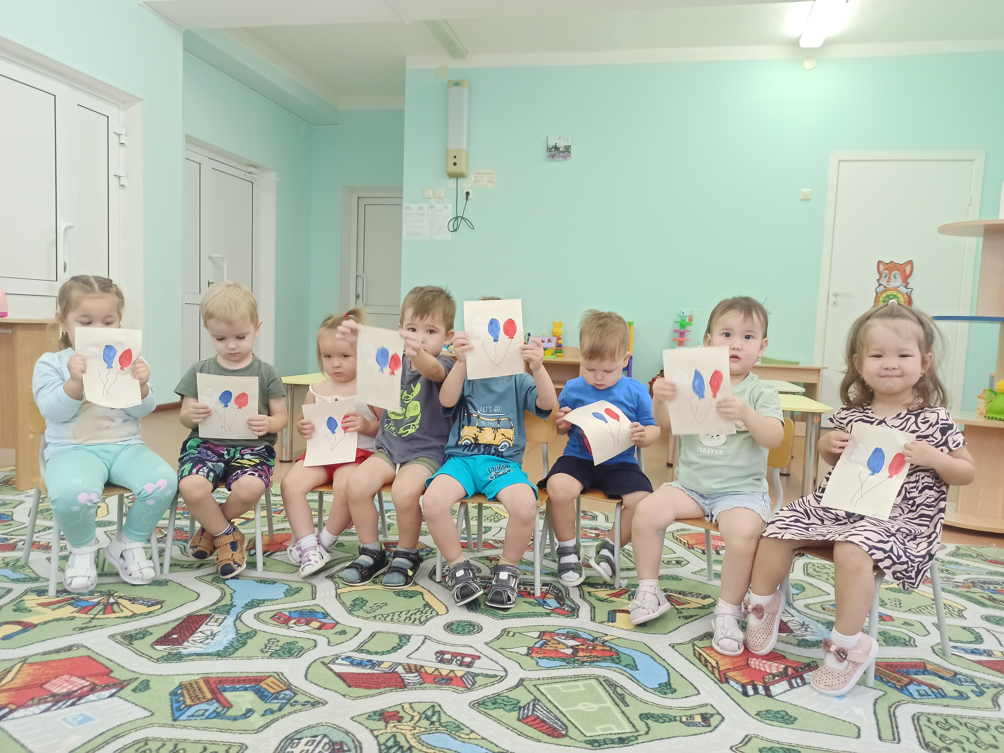
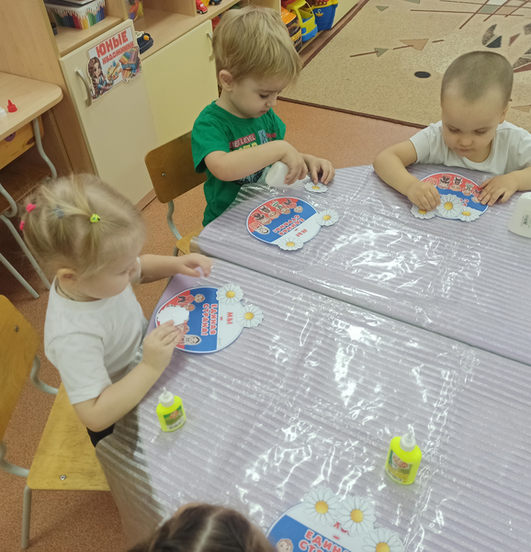
Знакомство детей с символами государства (герб, флаг, гимн).
Используемые формы:
Непосредственно-образовательная деятельность
Беседа
Игровая ситуация
Художественная деятельность
Содержание:
Государственные символы России.
Широка страна моя родная.
Москва – главный город нашей Родины.
Россия – Родина моя.
Аппликация «Российский флаг»

Slide 6
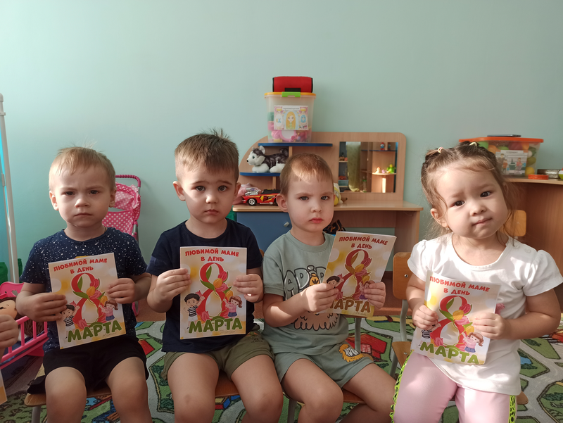
Воспитание любви и привязанности к старшему поколению.
Используемые формы:
Непосредственно-образовательная деятельность
Беседа
Художественное творчество
Содержание:
Воспитание у детей доброго, внимательного, уважительного отношения к старшим, стремление помогать им.

Slide 7
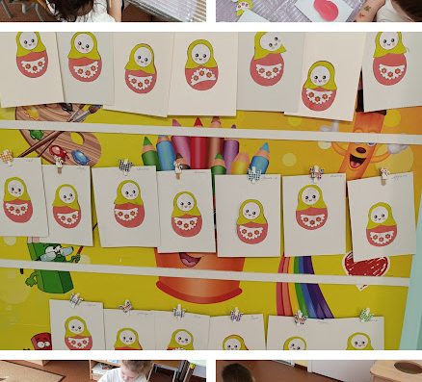
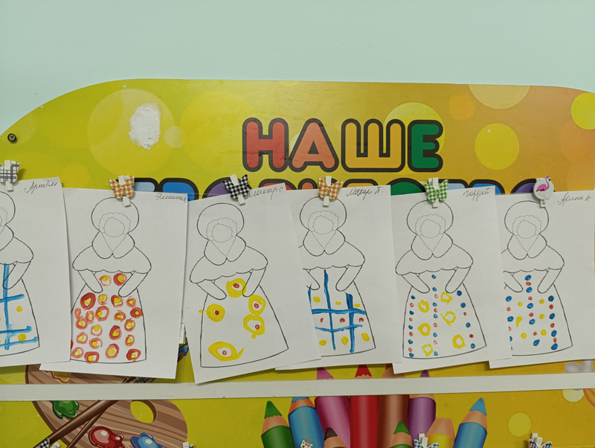
Развитие интереса к русским традициям и промыслам.
Используемые формы:
Непосредственно-образовательная деятельность
Беседа
Художественное творчество
Содержание:
Формировать понятие о русской народной игрушке.
Русская матрёшка.
Слушание народных песен, закличек, колядок.

Slide 8
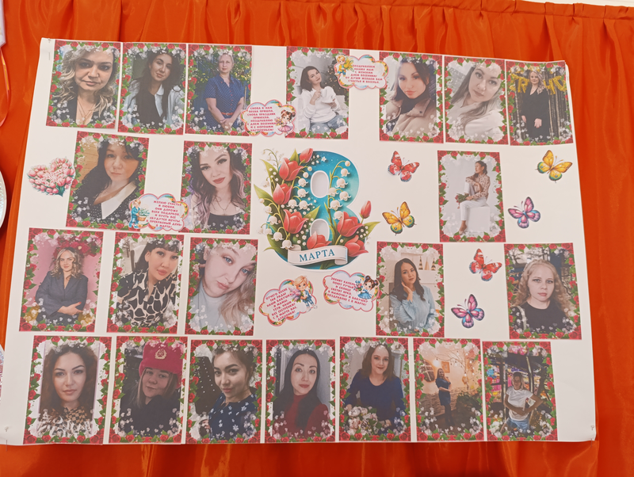
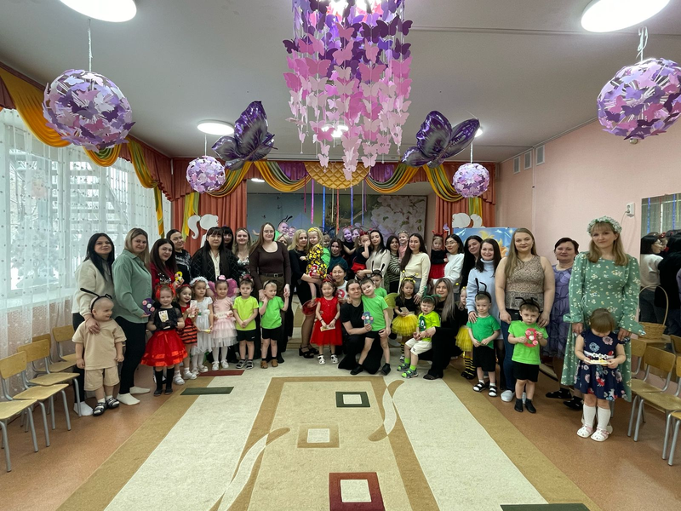
Воспитание у ребёнка любви и привязанности к близким людям.
Используемые формы:
Непосредственно-образовательная деятельность
Беседа
Художественное творчество
Работа с родителями
Содержание:
Воспитание любви и уважения к близким
Мама – солнышко моё!
Участие в выставке работ ко Дню матери
Изготовление подарков маме

Slide 9
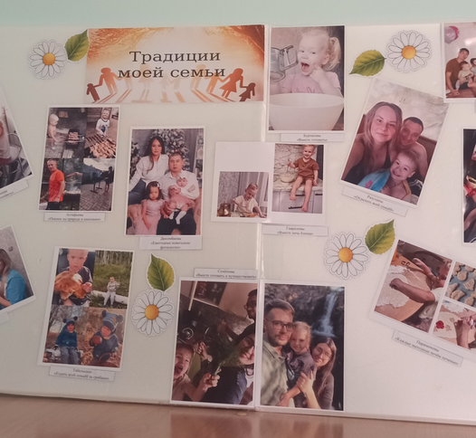
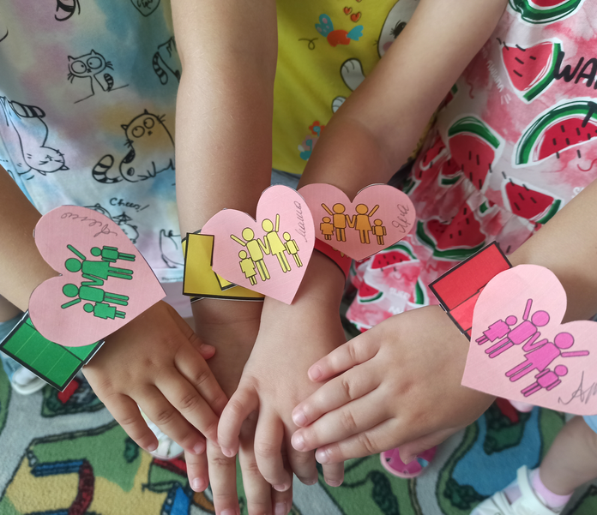
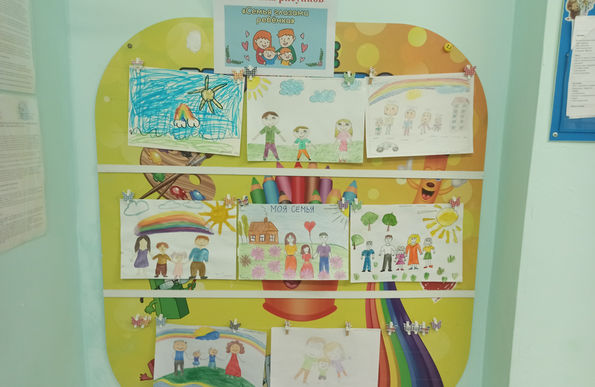
Моя семья
Используемые формы:
Непосредственно-образовательная деятельность
Беседа
Художественное творчество
Игровая деятельность
Содержание:
Семья и родной дом ( рассказ )
Домашний адрес (с закреплением)
Пальчиковая гимнастика «Семья»
Выставка рисунков «Семья глазами ребёнка»

Slide 10
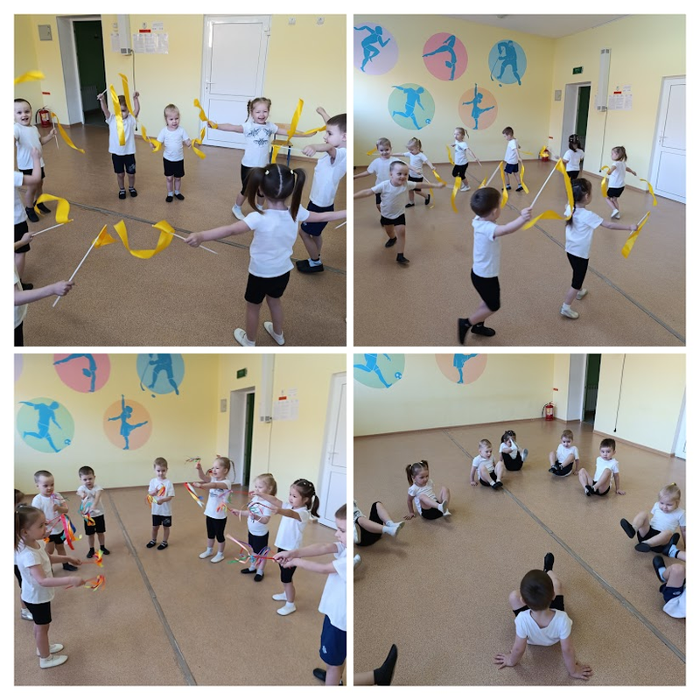
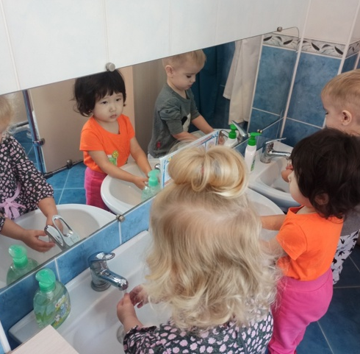
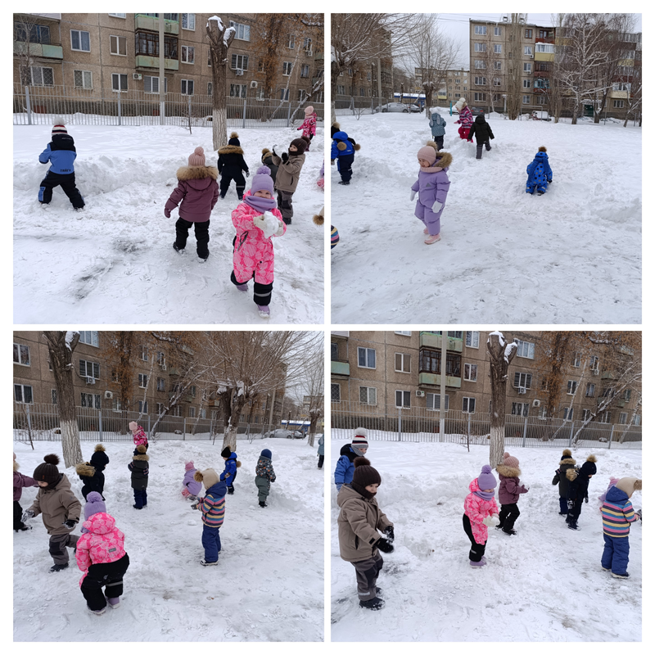
Здоровьесберегающее воспитание. Правила хорошего тона.
Используемые формы:
Непосредственно-образовательная деятельность
Беседа
Спортивное развлечение
Работа с родителями (консультации)
Содержание:
Ежедневная зарядка
Физкультминутки на занятиях
Воспитание КГН, правильное питание
Скажи «нет» вредным привычкам и гаджетам
Вежливые слова, правила поведения, внешний вид.

Slide 11
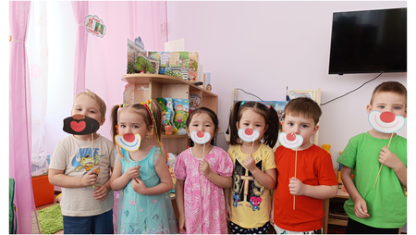
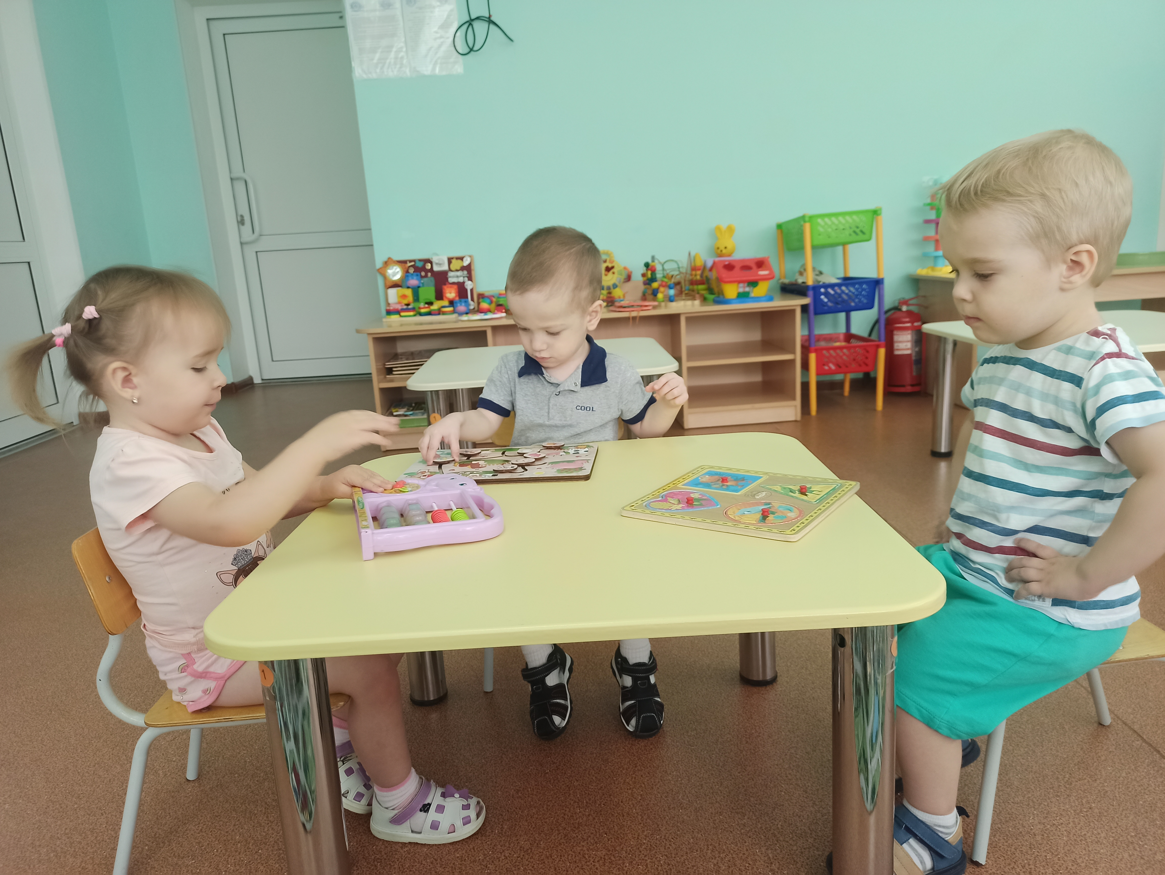
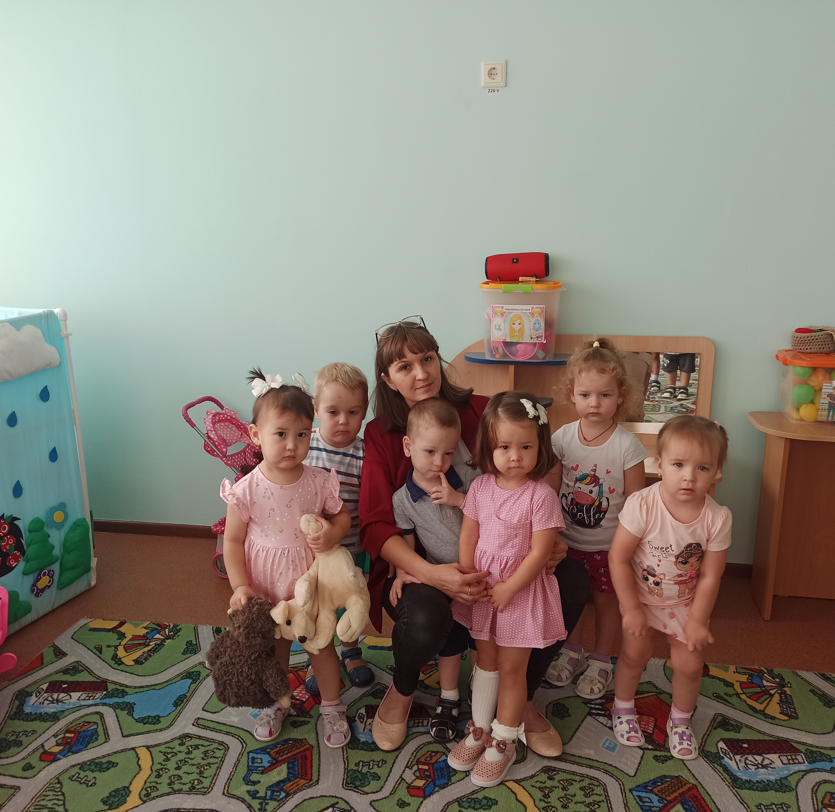
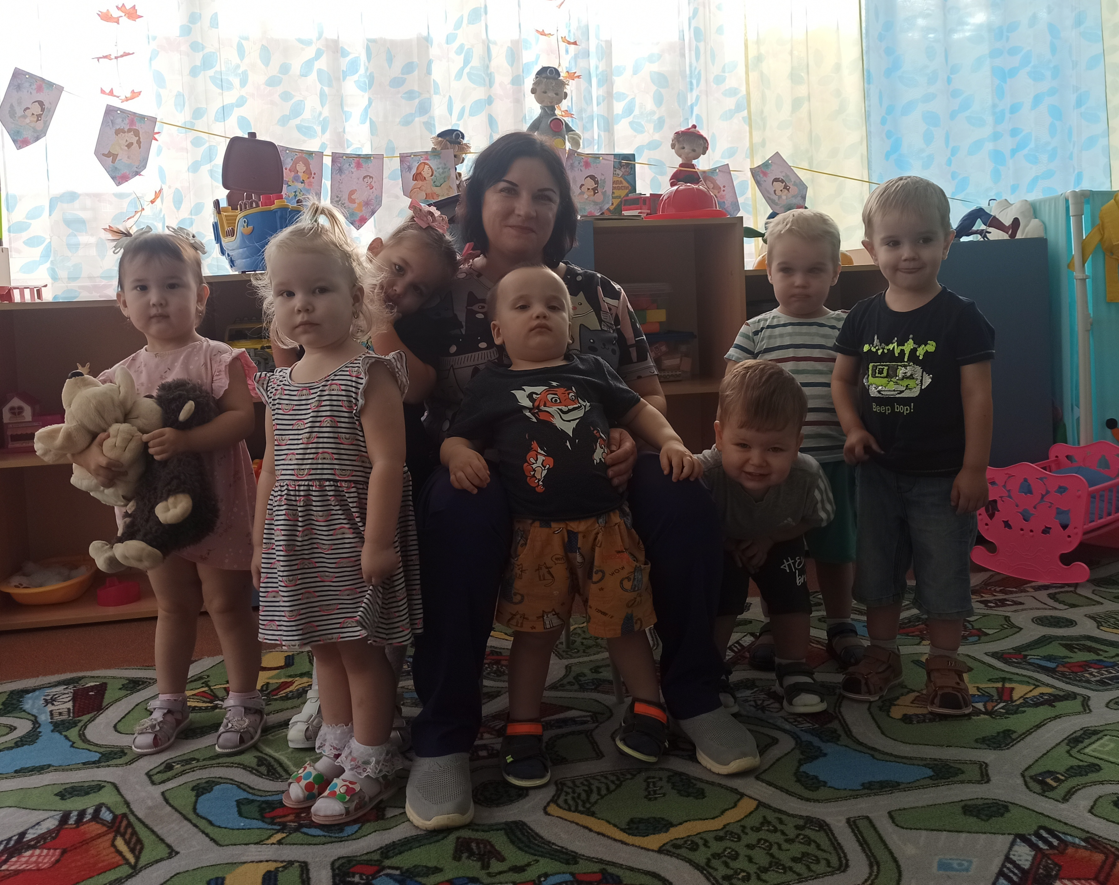
Мой любимый детский сад
Используемые формы:
Непосредственно-образовательная деятельность
Беседа
Художественное творчество
Игровая деятельность
Содержание:
Кто заботится о нас в детском саду.
Игра-путешествие по территории детского сада.
Будем дружно мы играть.
Совместное оформление группы к праздникам.

Slide 12
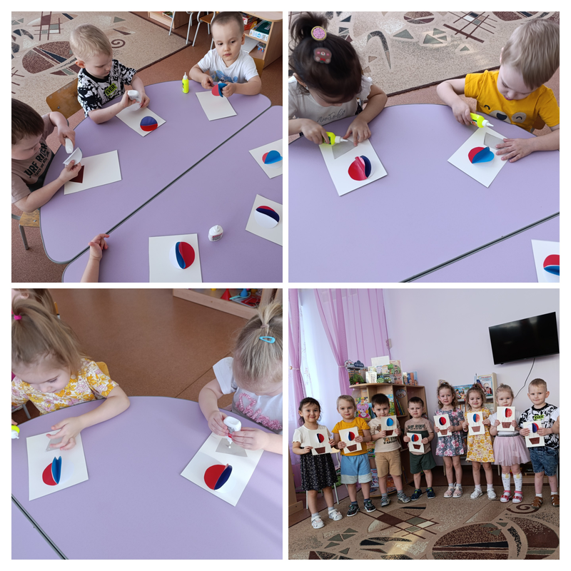
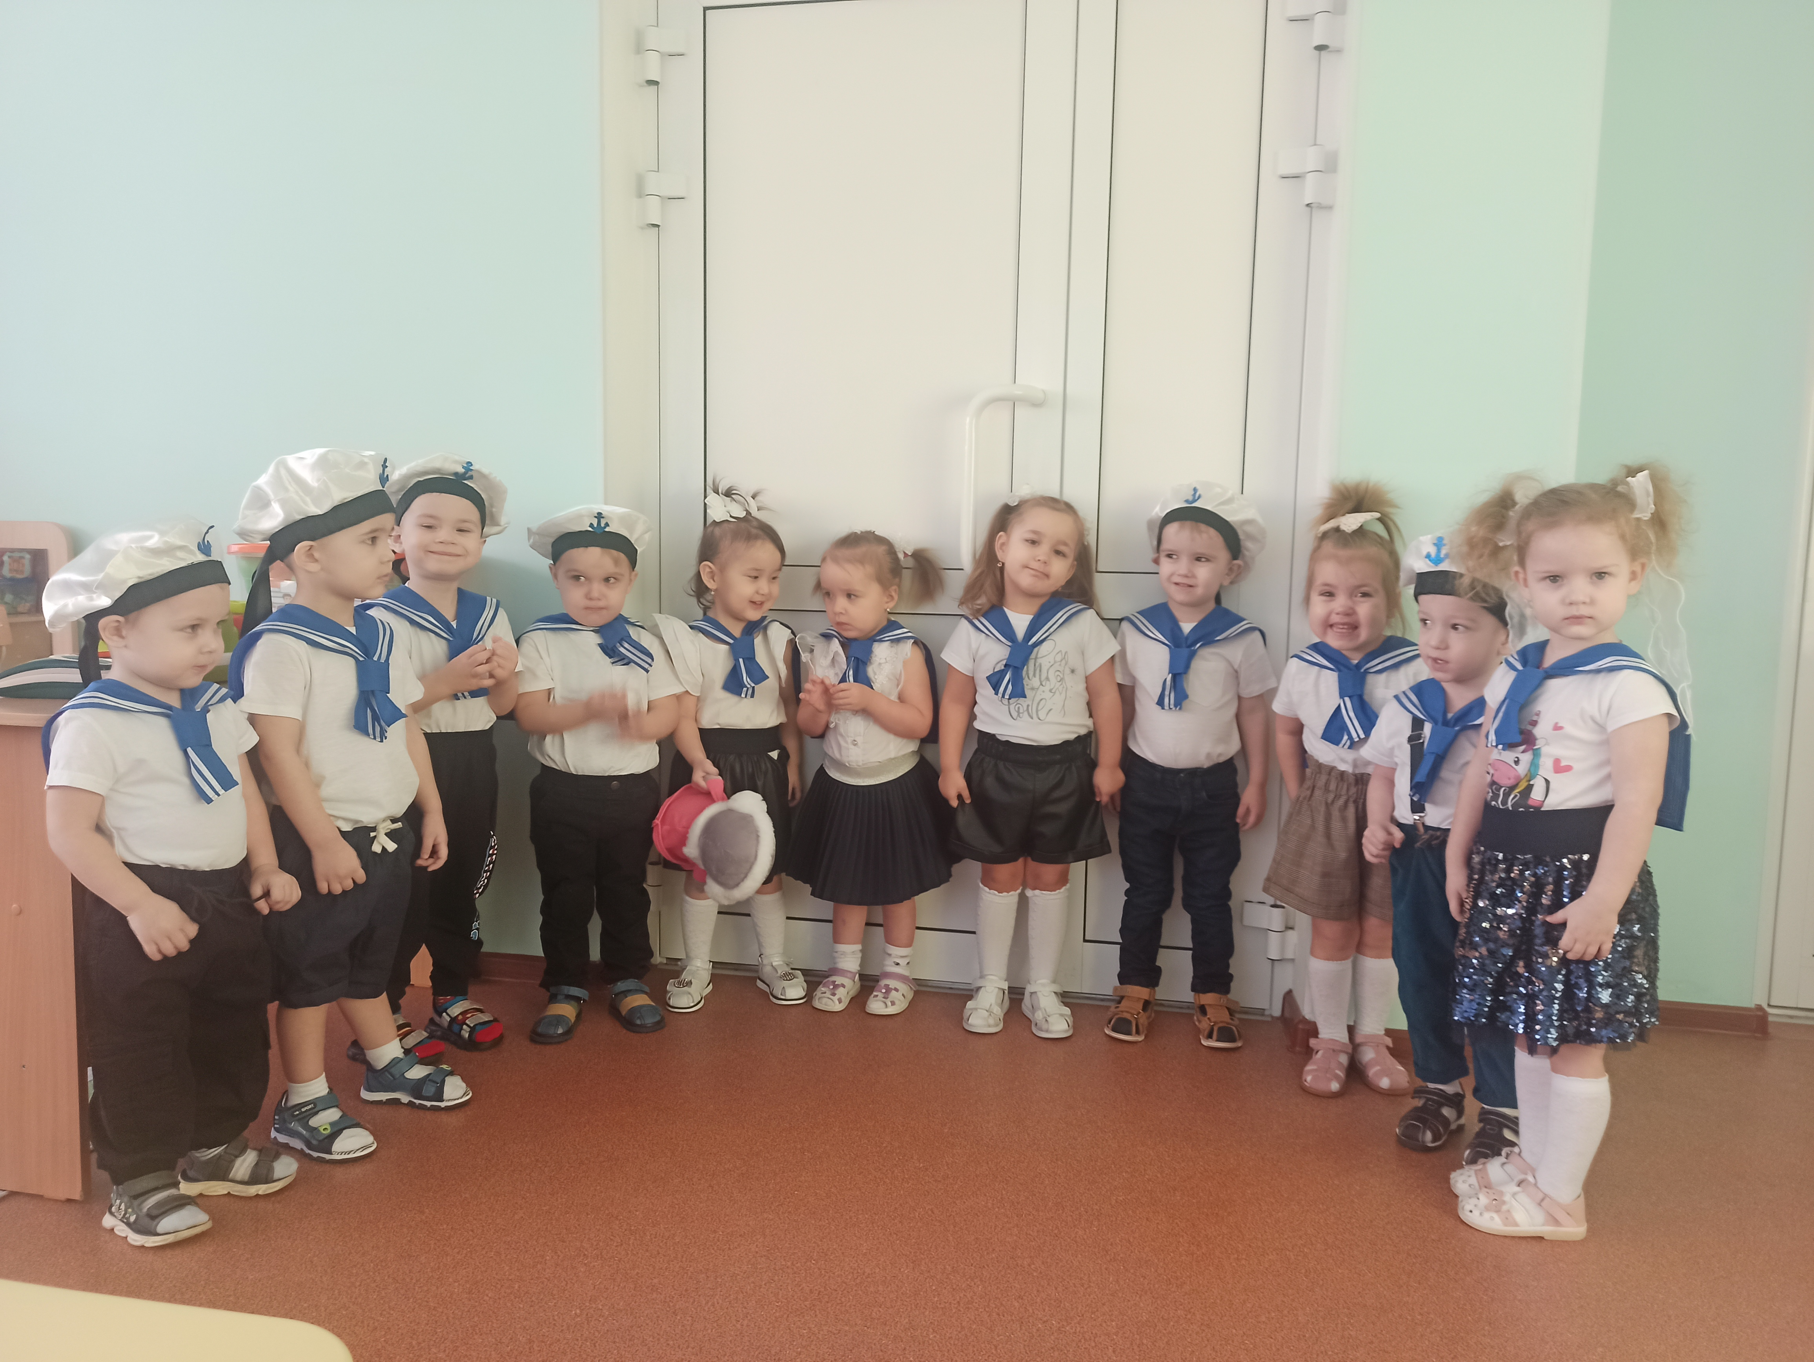
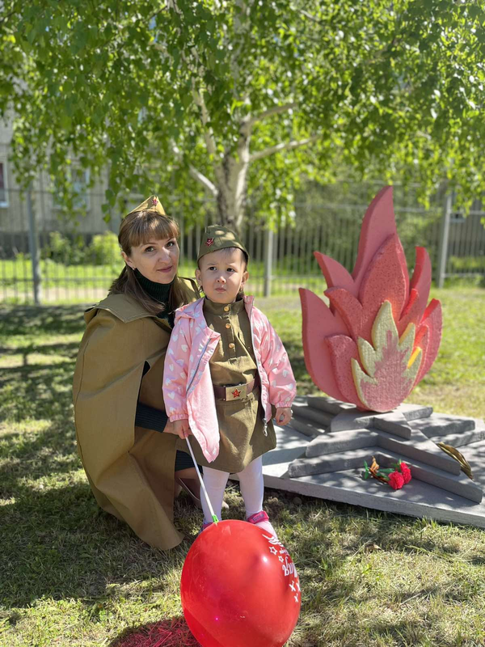
Воспитание чувства уважения к Защитникам Отечества.
Используемые формы:
Непосредственно-образовательная деятельность
Беседа
Музыкально-спортивное развлечение
Художественное творчество
Содержание:
Наша родная армия.
Сильные, смелые, ловкие.
Изготовление подарков для пап и дедушек.
Буду Родине служить.

Slide 13
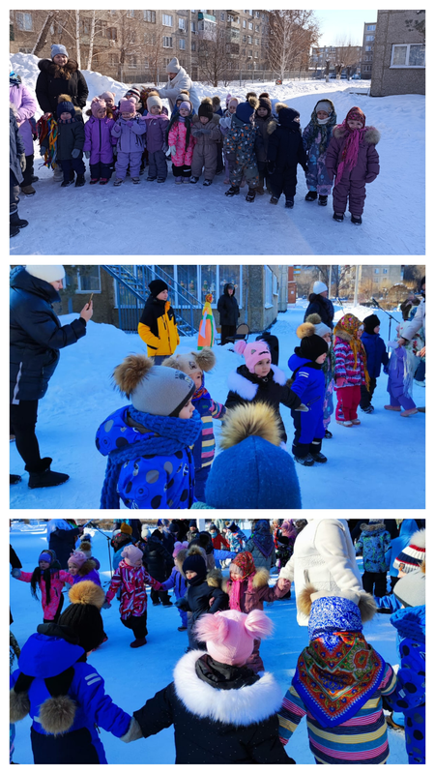
Воспитание любви и уважения к своему народу, его обычаям, традициям.
Используемые формы:
Непосредственно-образовательная деятельность
Беседа
Музыкально-спортивное развлечение
Содержание:
Приобщение к истокам народной культуры в процессе знакомства с народными играми, забавами, обычаями. Воспитание доброты и любви друг к другу и окружающему миру.

Slide 14
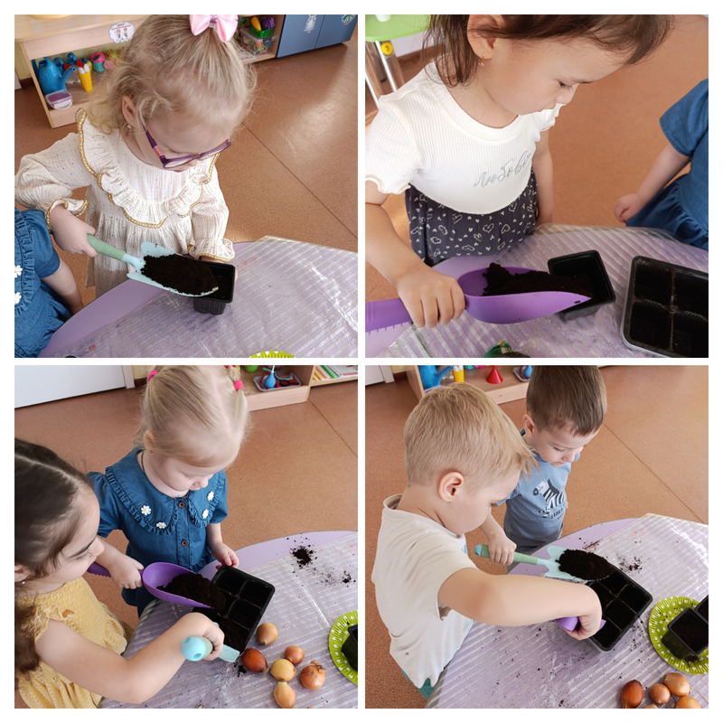
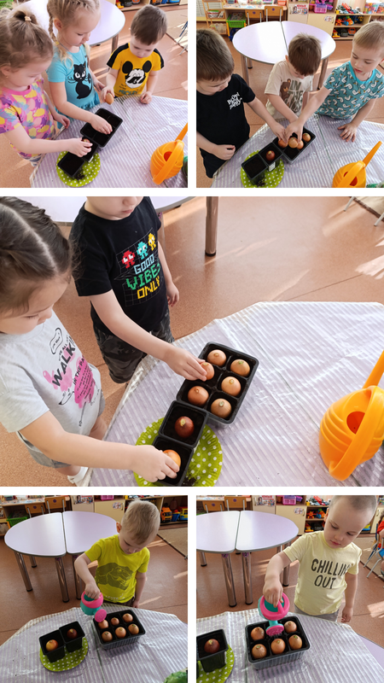
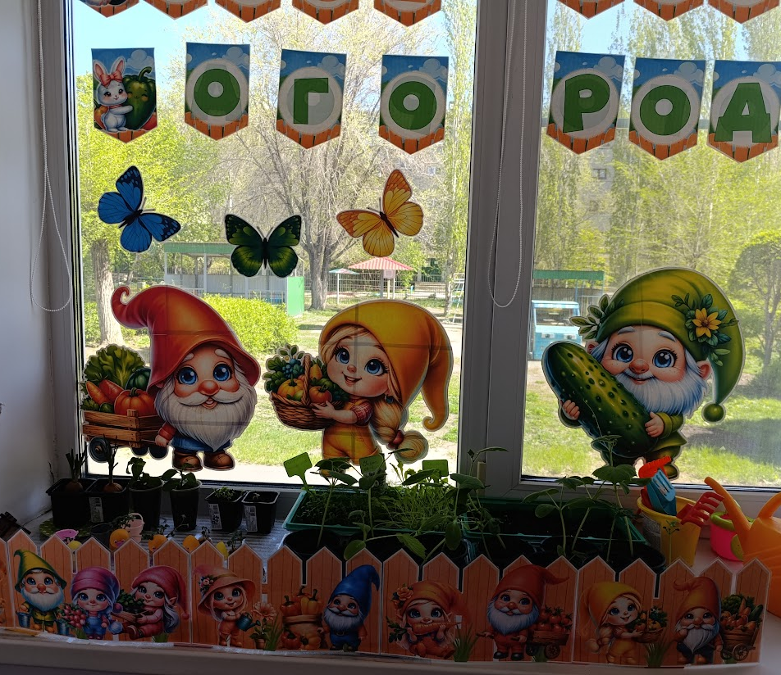
Формирование основ экологической культуры, гуманного отношения ко всему живому.
Используемые формы:
Непосредственно-образовательная деятельность
Беседа
Художественная деятельность
Наблюдения
Работа с родителями
Игровая деятельность
Содержание:
Беседы о животных и растениях родного края.
Закрепление знаний детей о животных и растения.
Приметы времён года. Огород на окне.
Мамы и малыши. Кто где живёт?

Slide 15
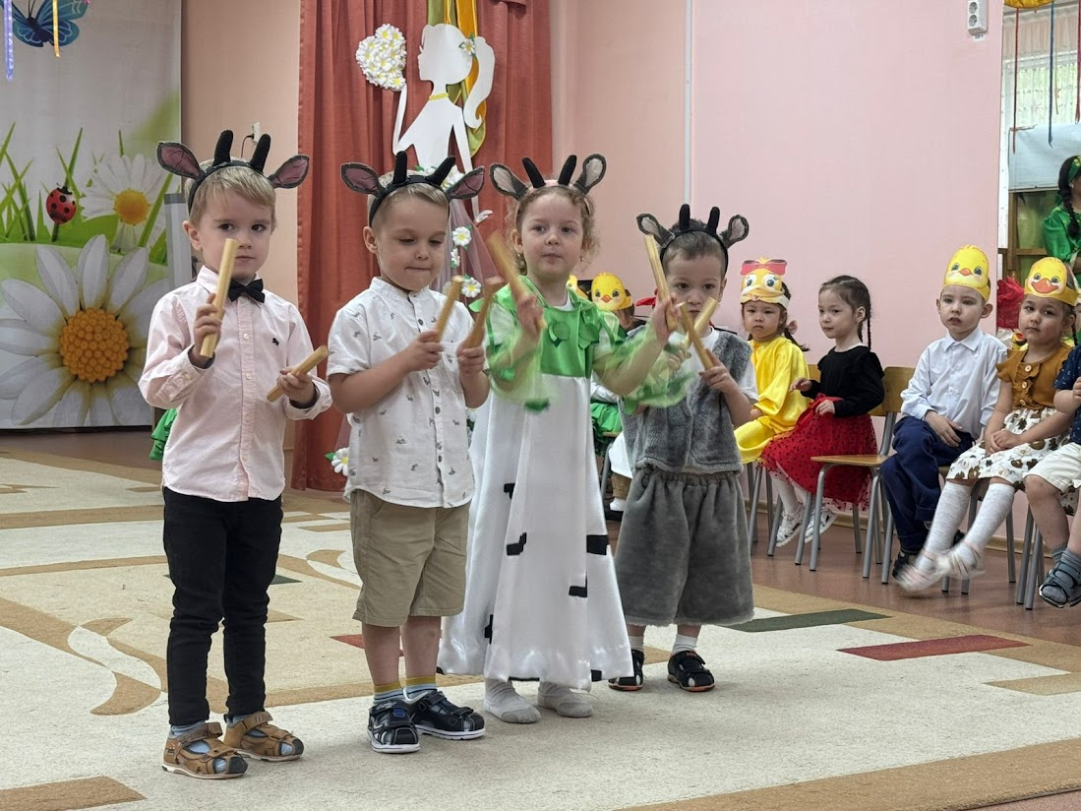
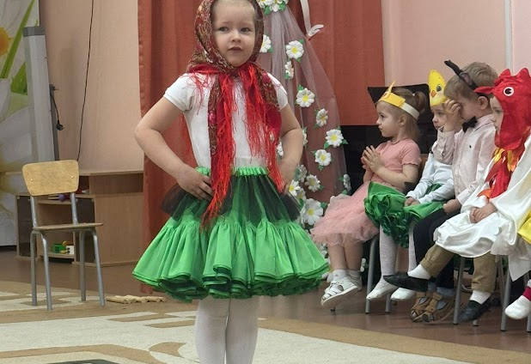
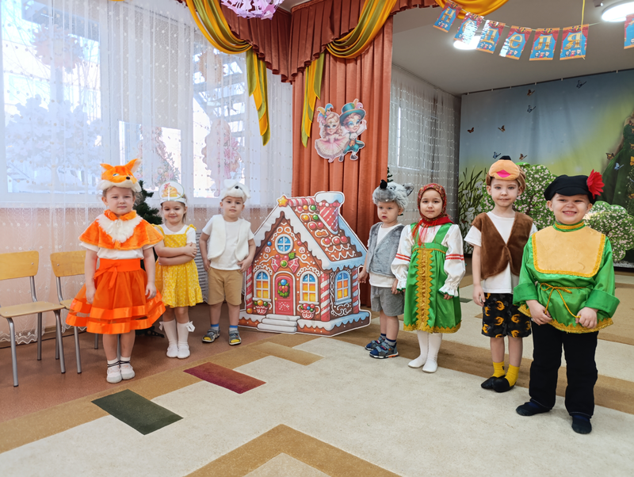
Сказка в воспитании духовно-нравственных и эстетических чувств ребёнка.
Используемые формы:
Непосредственно-образовательная деятельность
Беседа
Художественная деятельность
Работа с родителями
Игровая деятельность
Содержание:
Ежедневное чтение художественной литературы
Беседы по прочтении произведений
Театрализованные игры

Slide 16
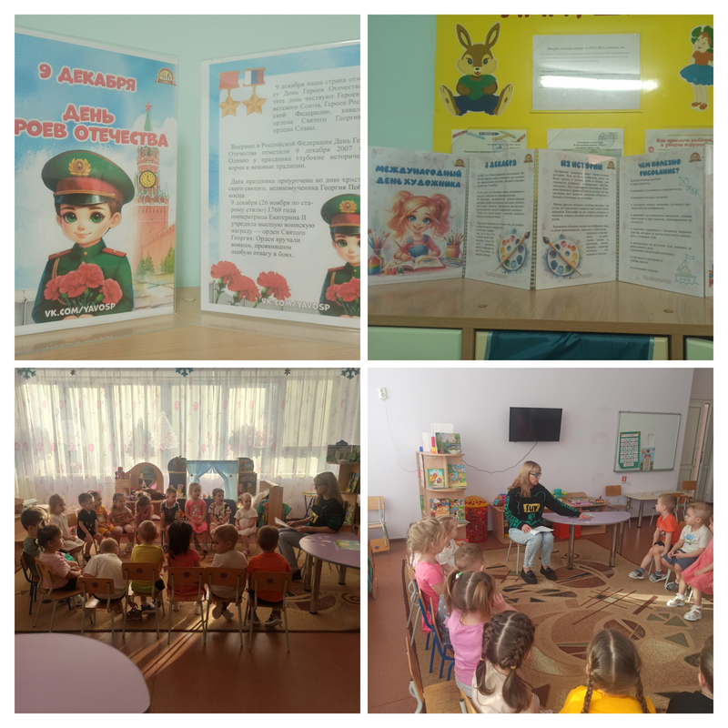
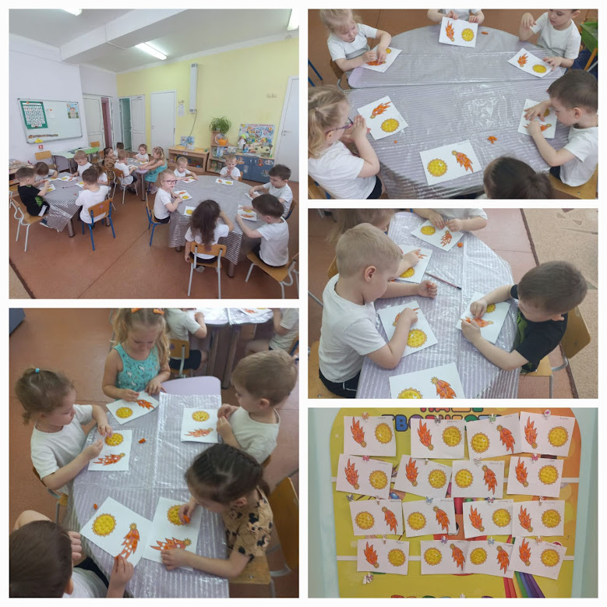
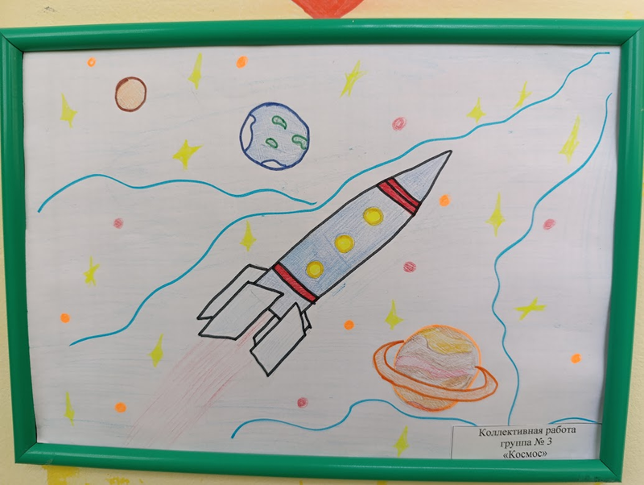
Развивать чувство ответственности и гордости за достижения страны.
Используемые формы:
Непосредственно-образовательная деятельность
Беседа
Художественная деятельность
Работа с родителями
Содержание:
Беседа о первом полёте в космос и первом космонавте Ю.Гагарине
Рассматривание иллюстраций о родах войск, о ВОВ.
Формировать у детей патриотические чувства.
Напомнить детям о том, что спустя много лет люди помнят
о событиях ВОВ, чтят память погибших.

Slide 17
5. Планируемые результаты
Наличие у детей знаний об истории страны, её природных богатствах, символике родной страны, возникновение стойкого интереса к прошлому, настоящему и будущему родного народа, чувства ответственности, гордости, любви и патриотизма.
Привлечение семьи к патриотическому воспитанию детей.
Дети младшего дошкольного возраста должны:
С удовольствием рассказывать о семье, семейном быте, традициях; активно участвовать в мероприятиях, готовящихся в группе, в детском саду, в частности, направленных на что, чтобы порадовать взрослых, детей.
Уметь рассказывать о желании приобрести в будущем определенную профессию
( стать военным, пожарным, милиционером и т. д.)
Участвовать в наблюдениях за растениями, животными, птицами, рыбами и посильном труде по уходу за ними; делиться своими познаниями о живом и не живом: не рвать, не ломать растения, бережно относиться к живым существам, не вредить им.

Slide 18
СПАСИБО ЗА ВНИМАНИЕ!

